Slide 1
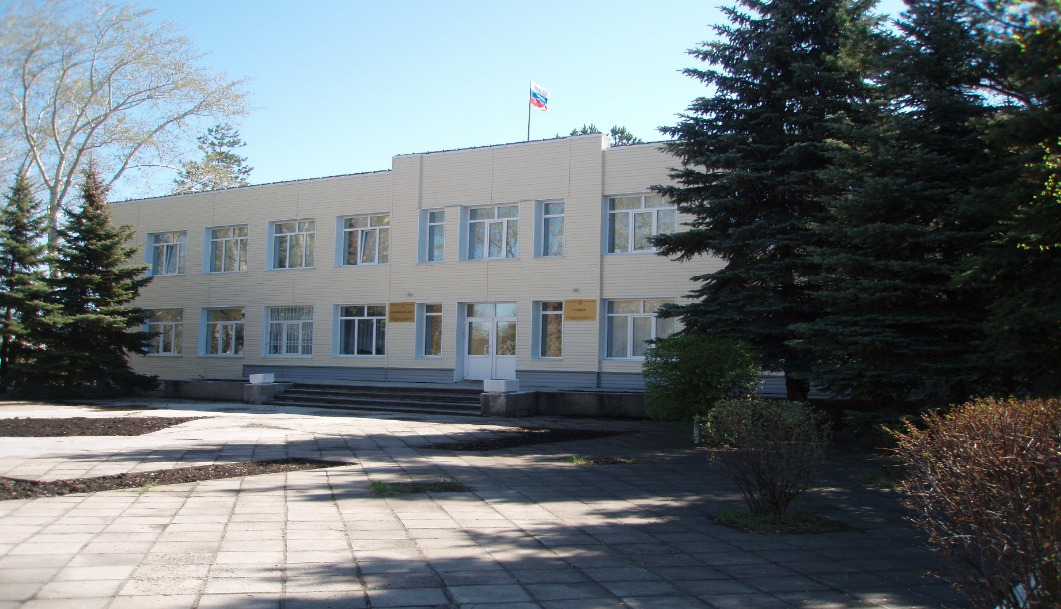
Проект бюджета Большереченского муниципального района на 2020 год и на плановый период 2021 и 2022 годов

Slide 2
Общий объем доходов составит:
Ожидаемое исполнение:
на 2019 год = 662 997 030,62
Показатели прогноза бюджета:
на 2020 год = 582 331 592,27

Slide 7
0400 «Национальная экономика»

Slide 8
0500 «Жилищно-коммунальное хозяйство»

Slide 9
0700 «Образование»

Slide 10
0800 «Культура, кинематография»

Slide 11
1000 «Социальная политика»

Slide 12
1100 «Физическая культура и спорт»

Slide 13
Финансовая помощь бюджетам поселений

Slide 14
Спасибо за внимание!!!!!

